Slide 1

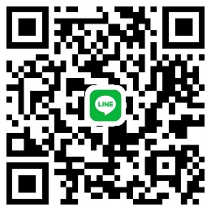
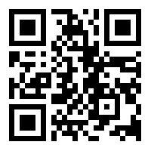
การประชุมคณะทำงาน
ยกร่างแผนปฏิบัติราชการกรมพัฒนาฝีมือแรงงาน ครั้งที่ 1/2563
วันที่ 17 กรกฎาคม 2563 เวลา 09.30 – 12.00 น.
ห้องประชุม 501 ชั้น 5 กรมพัฒนาฝีมือแรงงาน
กลุ่ม คทง แผนปฏิบัติราชการ
ข้อมูลประกอบการประชุม
กองแผนงานและสารสนเทศ กลุ่มงานเลขานุการ กพร.ปช. โทร 505

Slide 2
เรื่องก่อนระเบียบวาระการประชุม
กองแผนงานและสารสนเทศ กลุ่มงานเลขานุการ กพร.ปช. โทร 505

Slide 3
ระเบียบวาระที่ 1
เรื่องที่ประธานแจ้งให้ที่ประชุมทราบ
กองแผนงานและสารสนเทศ กลุ่มงานเลขานุการ กพร.ปช. โทร 505

Slide 4
ระเบียบวาระที่ 2
เรื่องที่เสนอให้ที่ประชุมทราบ
กองแผนงานและสารสนเทศ กลุ่มงานเลขานุการ กพร.ปช. โทร 505

Slide 5
2.1
คำสั่งแต่งตั้งที่ปรึกษาและคณะทำงาน
ยกร่างแผนปฏิบัติราชการ
กรมพัฒนาฝีมือแรงงาน
รายละเอียดตามเอกสาร 1
กองแผนงานและสารสนเทศ กลุ่มงานเลขานุการ กพร.ปช. โทร 505

Slide 6
2.2
ความคืบหน้าการจัดทำ
แผนปฏิบัติราชการรายปี (พ.ศ. ๒๕๖๔)
กรมพัฒนาฝีมือแรงงาน
ที่ | ขั้นตอน | ระยะเวลา
1 | รวบรวมและวิเคราะห์โครงการ ที่จะบรรจุในแผนปฏิบัติราชการ | มิ.ย. 2563
2 | เจ้าภาพโครงการตรวจสอบโครงการ ที่จะบรรจุในแผนปฏิบัติราชการ | 17 - 31 ก.ค. 2563
3 | วิเคราะห์แผนระดับชาติ แผนปฏิบัติราชการระยะ 3 ปี (พ.ศ. 2563 -2565) แผนอื่นที่เกี่ยวข้อง และสภาพแวดล้อมภายในและภายนอกองค์การ | 3 - 14 ส.ค. 2563
4 | ทบทวนวิสัยทัศน์ พันธกิจ เป้าประสงค์ ผลสัมฤทธิ์ ค่านิยมร่วม สมรรถนะหลัก และตัวชี้วัด | 17 - 21 ส.ค. 2563
5 | จัดทำร่างแผนปฏิบัติราชการรายปี (พ.ศ. 2564) กรมพัฒนาฝีมือแรงงาน | 24 - 28 ส.ค. 2563
6 | คณะกรรมการจัดทำแผนปฏิบัติราชการกรมพัฒนาฝีมือแรงงานพิจารณา | 1 - 11 ก.ย. 2563
7 | เสนออธิบดีอนุมัติและเผยแพร่แผนปฏิบัติราชการรายปี (พ.ศ. 2564) กรมพัฒนาฝีมือแรงงาน | ตั้งแต่ 21 ก.ย. 2563
กองแผนงานและสารสนเทศ กลุ่มงานเลขานุการ กพร.ปช. โทร 505

Slide 7
2.3
แนวทางและปฏิทิน
การจัดทำโครงการสำคัญ ปี 2565
1 – 8 มิ.ย. 63
1 – 30 มิ.ย. 63
1 – 13 ก.ค. 63
14 – 31 ก.ค. 63
27 ก.ค. – 7 ส.ค. 63
มองเป้าหมายร่วมกัน
วิเคราะห์
ห่วงโซ่คุณค่า
จัดทำห่วงโซ่คุณค่าฉบับสมบูรณ์
จัดทำข้อเสนอโครงการสำคัญ
นำข้อเสนอเข้า EMENSCR
และอนุมัติ (M7)
ก.ย. 64
พ.ย. 63 – ก.พ. 64
ก.ย. – ต.ค. 63
10 – 14 ส.ค. 63
ปรับปรุง
และประกาศใช้แผนปฏิบัติราชการ
กระบวนการจัดสรรงบประมาณ
จัดทำร่างแผนปฏิบัติราชการและเสนอให้
รมว อนุมัติ
สศช และเจ้าภาพจัดลำดับ
ความสำคัญ
ของโครงการ

Slide 8
2.3
แนวทางและปฏิทิน
การจัดทำโครงการสำคัญ ปี 2565
1 – 8 มิ.ย. 63
1 – 30 มิ.ย. 63
1 – 13 ก.ค. 63
14 – 31 ก.ค. 63
27 ก.ค. – 7 ส.ค. 63
มองเป้าหมายร่วมกัน
วิเคราะห์
ห่วงโซ่คุณค่า
จัดทำห่วงโซ่คุณค่าฉบับสมบูรณ์
จัดทำข้อเสนอโครงการสำคัญ
นำข้อเสนอเข้า EMENSCR
และอนุมัติ (M7)
ก.ย. 64
พ.ย. 63 – ก.พ. 64
ก.ย. – ต.ค. 63
10 – 14 ส.ค. 63
ปรับปรุง
และประกาศใช้แผนปฏิบัติราชการ
กระบวนการจัดสรรงบประมาณ
จัดทำร่างแผนปฏิบัติราชการและเสนอให้
รมว อนุมัติ
สศช และเจ้าภาพจัดลำดับ
ความสำคัญ
ของโครงการ

Slide 9
2.3
แนวทางและปฏิทิน
การจัดทำโครงการสำคัญ ปี 2565
1 – 8 มิ.ย. 63
1 – 30 มิ.ย. 63
1 – 13 ก.ค. 63
14 – 31 ก.ค. 63
27 ก.ค. – 7 ส.ค. 63
มองเป้าหมายร่วมกัน
วิเคราะห์
ห่วงโซ่คุณค่า
จัดทำห่วงโซ่คุณค่าฉบับสมบูรณ์
จัดทำข้อเสนอโครงการสำคัญ
นำข้อเสนอเข้า EMENSCR
และอนุมัติ (M7)
ก.ย. 64
พ.ย. 63 – ก.พ. 64
ก.ย. – ต.ค. 63
10 – 14 ส.ค. 63
ปรับปรุง
และประกาศใช้แผนปฏิบัติราชการ
กระบวนการจัดสรรงบประมาณ
จัดทำร่างแผนปฏิบัติราชการและเสนอให้
รมว อนุมัติ
สศช และเจ้าภาพจัดลำดับ
ความสำคัญ
ของโครงการ

Slide 10
2.3
แนวทางและปฏิทิน
การจัดทำโครงการสำคัญ ปี 2565
1 – 8 มิ.ย. 63
1 – 30 มิ.ย. 63
1 – 13 ก.ค. 63
14 – 31 ก.ค. 63
27 ก.ค. – 7 ส.ค. 63
มองเป้าหมายร่วมกัน
วิเคราะห์
ห่วงโซ่คุณค่า
จัดทำห่วงโซ่คุณค่าฉบับสมบูรณ์
จัดทำข้อเสนอโครงการสำคัญ
นำข้อเสนอเข้า EMENSCR
และอนุมัติ (M7)
ก.ย. 64
พ.ย. 63 – ก.พ. 64
ก.ย. – ต.ค. 63
10 – 14 ส.ค. 63
ปรับปรุง
และประกาศใช้แผนปฏิบัติราชการ
กระบวนการจัดสรรงบประมาณ
จัดทำร่างแผนปฏิบัติราชการและเสนอให้
รมว อนุมัติ
สศช และเจ้าภาพจัดลำดับ
ความสำคัญ
ของโครงการ

Slide 11
2.3
แนวทางและปฏิทิน
การจัดทำโครงการสำคัญ ปี 2565
1 – 8 มิ.ย. 63
1 – 30 มิ.ย. 63
1 – 13 ก.ค. 63
14 – 31 ก.ค. 63
27 ก.ค. – 7 ส.ค. 63
มองเป้าหมายร่วมกัน
วิเคราะห์
ห่วงโซ่คุณค่า
จัดทำห่วงโซ่คุณค่าฉบับสมบูรณ์
จัดทำข้อเสนอโครงการสำคัญ
นำข้อเสนอเข้า EMENSCR
และอนุมัติ (M7)
ก.ย. 64
พ.ย. 63 – ก.พ. 64
ก.ย. – ต.ค. 63
10 – 14 ส.ค. 63
ปรับปรุง
และประกาศใช้แผนปฏิบัติราชการ
กระบวนการจัดสรรงบประมาณ
จัดทำร่างแผนปฏิบัติราชการและเสนอให้
รมว อนุมัติ
สศช และเจ้าภาพจัดลำดับ
ความสำคัญ
ของโครงการ

Slide 12
2.3
แนวทางและปฏิทิน
การจัดทำโครงการสำคัญ ปี 2565
1 – 8 มิ.ย. 63
1 – 30 มิ.ย. 63
1 – 13 ก.ค. 63
14 – 31 ก.ค. 63
27 ก.ค. – 7 ส.ค. 63
มองเป้าหมายร่วมกัน
วิเคราะห์
ห่วงโซ่คุณค่า
จัดทำห่วงโซ่คุณค่าฉบับสมบูรณ์
จัดทำข้อเสนอโครงการสำคัญ
นำข้อเสนอเข้า EMENSCR
และอนุมัติ (M7)
ก.ย. 64
พ.ย. 63 – ก.พ. 64
ก.ย. – ต.ค. 63
10 – 14 ส.ค. 63
ปรับปรุง
และประกาศใช้แผนปฏิบัติราชการ
กระบวนการจัดสรรงบประมาณ
จัดทำร่างแผนปฏิบัติราชการและเสนอให้
รมว อนุมัติ
สศช และเจ้าภาพจัดลำดับ
ความสำคัญ
ของโครงการ

Slide 13
2.3
แนวทางและปฏิทิน
การจัดทำโครงการสำคัญ ปี 2565
1 – 8 มิ.ย. 63
1 – 30 มิ.ย. 63
1 – 13 ก.ค. 63
14 – 31 ก.ค. 63
27 ก.ค. – 7 ส.ค. 63
มองเป้าหมายร่วมกัน
วิเคราะห์
ห่วงโซ่คุณค่า
จัดทำห่วงโซ่คุณค่าฉบับสมบูรณ์
จัดทำข้อเสนอโครงการสำคัญ
นำข้อเสนอเข้า EMENSCR
และอนุมัติ (M7)
ก.ย. 64
พ.ย. 63 – ก.พ. 64
ก.ย. – ต.ค. 63
10 – 14 ส.ค. 63
ปรับปรุง
และประกาศใช้แผนปฏิบัติราชการ
กระบวนการจัดสรรงบประมาณ
จัดทำร่างแผนปฏิบัติราชการและเสนอให้
รมว อนุมัติ
สศช และเจ้าภาพจัดลำดับ
ความสำคัญ
ของโครงการ

Slide 14
2.3
แนวทางและปฏิทิน
การจัดทำโครงการสำคัญ ปี 2565
1 – 8 มิ.ย. 63
1 – 30 มิ.ย. 63
1 – 13 ก.ค. 63
14 – 31 ก.ค. 63
27 ก.ค. – 7 ส.ค. 63
มองเป้าหมายร่วมกัน
วิเคราะห์
ห่วงโซ่คุณค่า
จัดทำห่วงโซ่คุณค่าฉบับสมบูรณ์
จัดทำข้อเสนอโครงการสำคัญ
นำข้อเสนอเข้า EMENSCR
และอนุมัติ (M7)
ก.ย. 64
พ.ย. 63 – ก.พ. 64
ก.ย. – ต.ค. 63
10 – 14 ส.ค. 63
ปรับปรุง
และประกาศใช้แผนปฏิบัติราชการ
กระบวนการจัดสรรงบประมาณ
จัดทำร่างแผนปฏิบัติราชการและเสนอให้
รมว อนุมัติ
สศช และเจ้าภาพจัดลำดับ
ความสำคัญ
ของโครงการ

Slide 15
2.3
แนวทางและปฏิทิน
การจัดทำโครงการสำคัญ ปี 2565
1 – 8 มิ.ย. 63
1 – 30 มิ.ย. 63
1 – 13 ก.ค. 63
14 – 31 ก.ค. 63
27 ก.ค. – 7 ส.ค. 63
มองเป้าหมายร่วมกัน
วิเคราะห์
ห่วงโซ่คุณค่า
จัดทำห่วงโซ่คุณค่าฉบับสมบูรณ์
จัดทำข้อเสนอโครงการสำคัญ
นำข้อเสนอเข้า EMENSCR
และอนุมัติ (M7)
ก.ย. 64
พ.ย. 63 – ก.พ. 64
ก.ย. – ต.ค. 63
10 – 14 ส.ค. 63
ปรับปรุง
และประกาศใช้แผนปฏิบัติราชการ
กระบวนการจัดสรรงบประมาณ
จัดทำร่างแผนปฏิบัติราชการและเสนอให้
รมว อนุมัติ
สศช และเจ้าภาพจัดลำดับ
ความสำคัญ
ของโครงการ

Slide 16
2.3
ความคืบหน้าการดำเนิน
WS 1 กพร
WS 2 กพร
กองแผนงานและสารสนเทศ กลุ่มงานเลขานุการ กพร.ปช. โทร 505

Slide 17
ระเบียบวาระที่ 3
เรื่องที่เสนอให้ที่ประชุมพิจารณา
กองแผนงานและสารสนเทศ กลุ่มงานเลขานุการ กพร.ปช. โทร 505

Slide 18
3.1
ความเกี่ยวข้องกับ
ห่วงโซ่คุณค่าฉบับสมบูรณ์
ห่วงโซ่คุณค่าฉบับสมบูรณ์
กองแผนงานและสารสนเทศ กลุ่มงานเลขานุการ กพร.ปช. โทร 505

Slide 19
3.2
การจัดทำข้อเสนอโครงการสำคัญ
Z
Y
ยุทธศาสตร์ชาติ
X
แผนแม่บท
ภายใต้ยุทธศาสตร์ชาติ
แผนปฏิบัติราชการ
โครงการ
กองแผนงานและสารสนเทศ กลุ่มงานเลขานุการ กพร.ปช. โทร 505

Slide 20
3.2
แบบข้อเสนอโครงการสำคัญ
A05 Worksheet 3 ข้อเสนอโครงการ
A7 แบบข้อเสนอโครงการ
กองแผนงานและสารสนเทศ กลุ่มงานเลขานุการ กพร.ปช. โทร 505

Slide 21
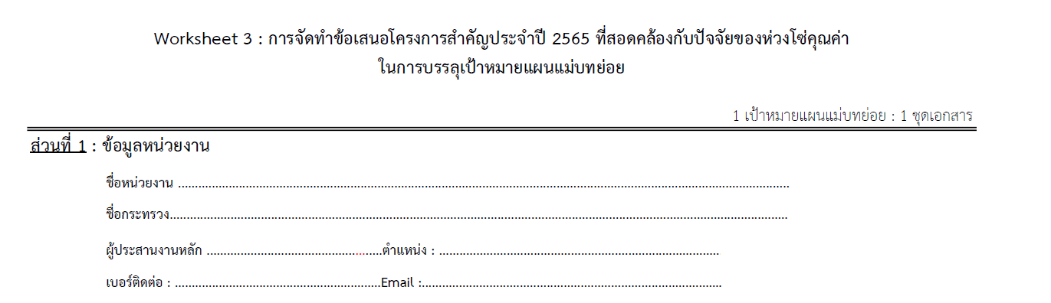
3.2
แบบ Worksheet 3
กองแผนงานและสารสนเทศ กลุ่มงานเลขานุการ กพร.ปช. โทร 505

Slide 22
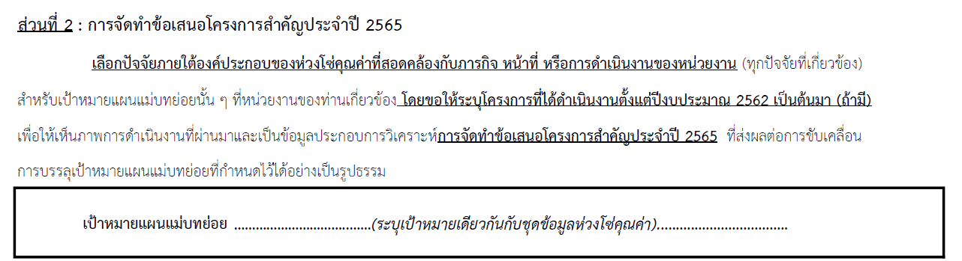
3.2
แบบ Worksheet 3
ระบุรหัสและชื่อเป้าหมาย
เช่น 090201 การขยายตัวของผลิตภัณฑ์มวลรวมของพื้นที่ระเบียงเศรษฐกิจภาคใต้
กองแผนงานและสารสนเทศ กลุ่มงานเลขานุการ กพร.ปช. โทร 505

Slide 23
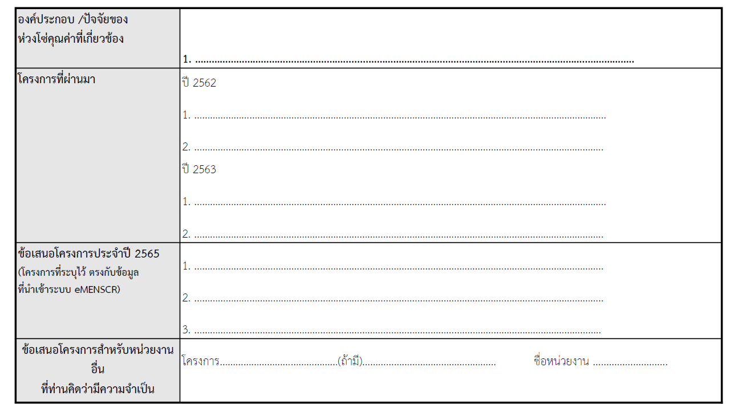
3.2
แบบ Worksheet 3
ระบุรหัสและชื่อของปัจจัย
เช่น F0203 การพัฒนาทักษะฝีมือแรงงาน/เกษตร/ผู้ประกอบการ
ระบุชื่อโครงการในลักษณะเดียวกันย้อนหลัง
ระบุชื่อโครงการ x ปี 2565
ระบุชื่อโครงการของหน่วยงานอื่น ทั้งหน่วยงานภายในและภายนอก

Slide 24
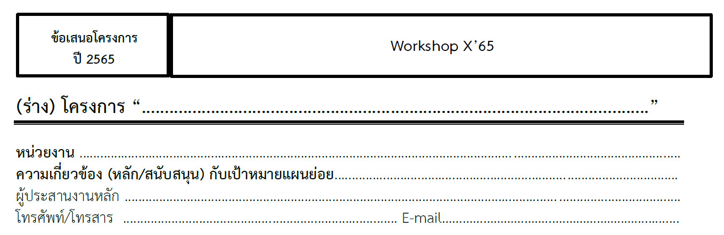
3.2
แบบข้อเสนอโครงการ
กรมเกี่ยวข้องหลักเฉพาะเป้าหมาย 040601 และ 110401
กองแผนงานและสารสนเทศ กลุ่มงานเลขานุการ กพร.ปช. โทร 505

Slide 25
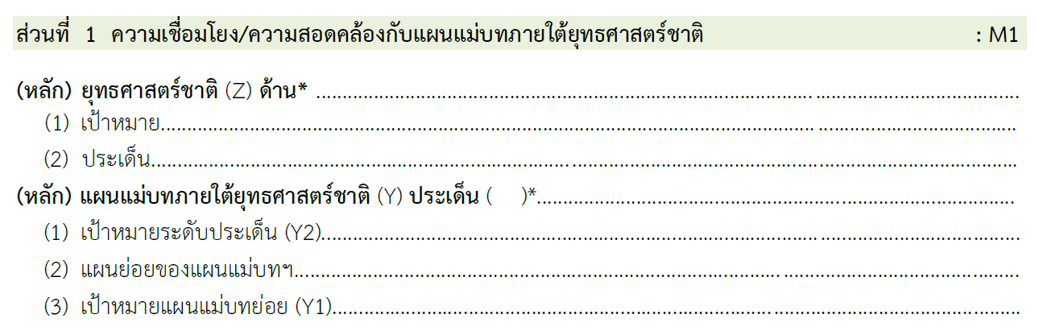
3.2
แบบข้อเสนอโครงการ
กรอกเฉพาะแผน Y
EMENSCR จะเชื่อมโยงแผน Z ให้โดยอัตโนมัติ
กองแผนงานและสารสนเทศ กลุ่มงานเลขานุการ กพร.ปช. โทร 505

Slide 26
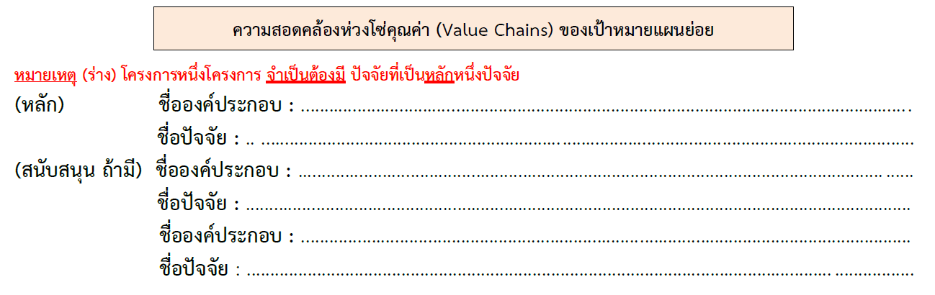
3.2
แบบข้อเสนอโครงการ
V03 สภาพแวดล้อมที่เอื้อต่อการเพิ่มประสิทธิภาพแรงงาน
F0303 แผนการผลิต/พัฒนากำลังคน
V01 การผลิตและพัฒนากำลังคน
F0101 หลักสูตรสำหรับใช้ในการพัฒนากำลังคน
กองแผนงานและสารสนเทศ กลุ่มงานเลขานุการ กพร.ปช. โทร 505

Slide 27
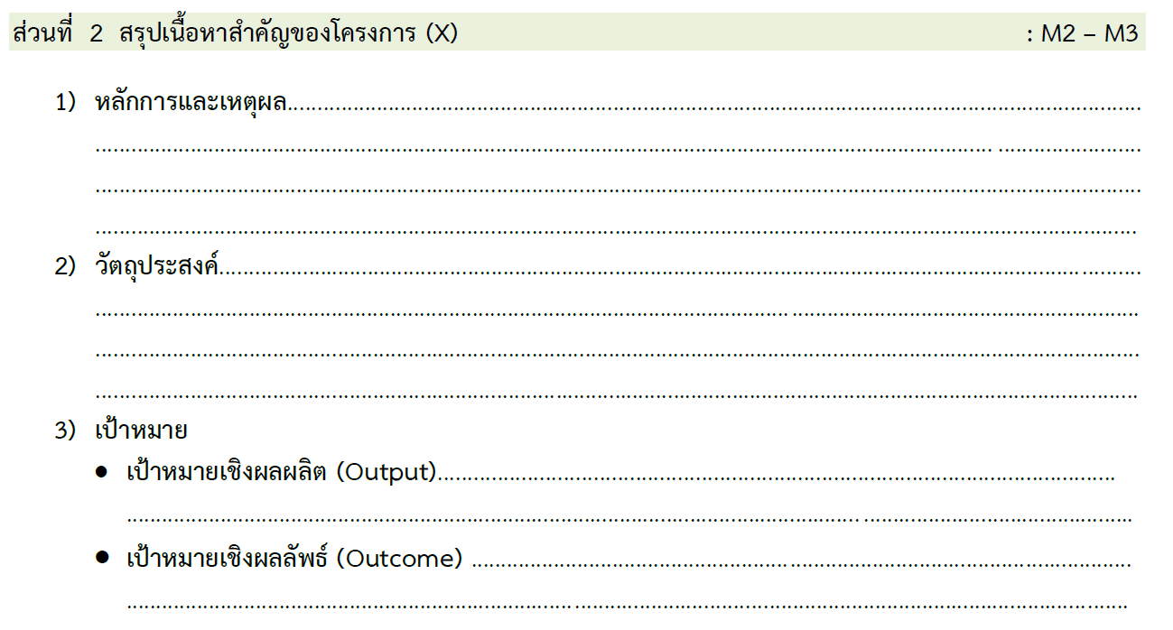
3.2
แบบข้อเสนอโครงการ
กองแผนงานและสารสนเทศ กลุ่มงานเลขานุการ กพร.ปช. โทร 505

Slide 28
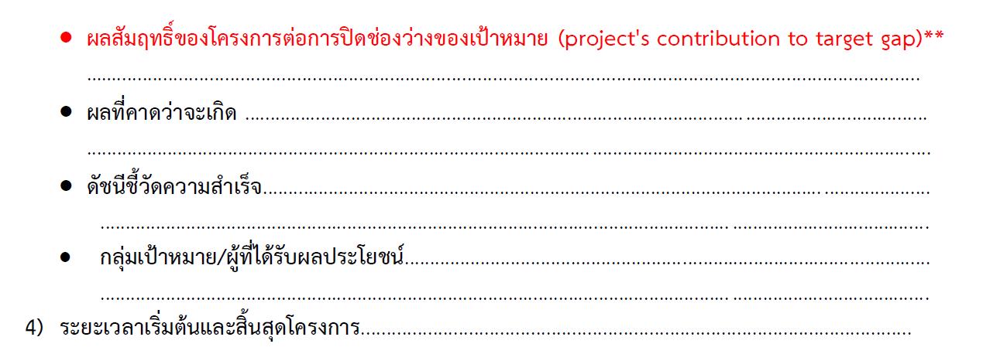
3.2
แบบข้อเสนอโครงการ
กองแผนงานและสารสนเทศ กลุ่มงานเลขานุการ กพร.ปช. โทร 505

Slide 29
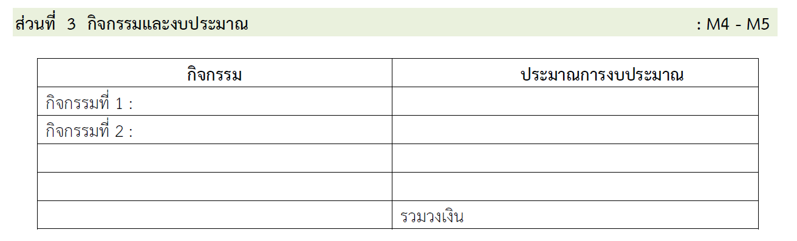
3.2
แบบข้อเสนอโครงการ
กองแผนงานและสารสนเทศ กลุ่มงานเลขานุการ กพร.ปช. โทร 505

Slide 30
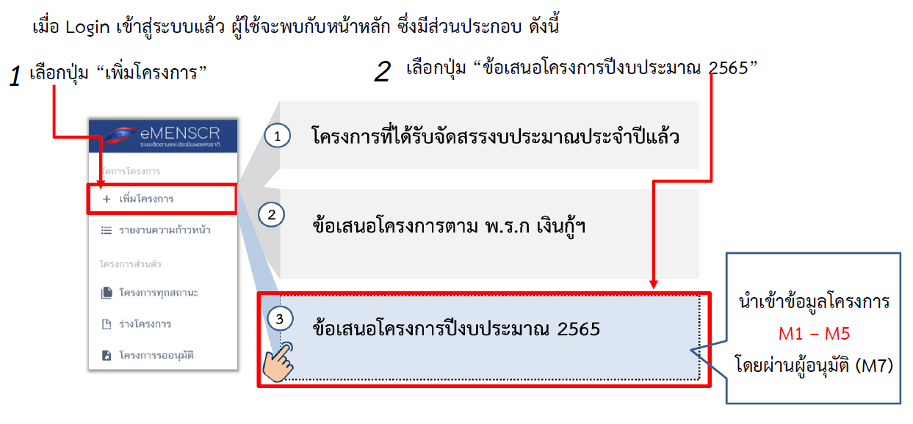
3.2
การนำข้อเสนอเข้า EMENSCR
เปิดระบบ 27 กรกฎาคม 2563
กองแผนงานและสารสนเทศ กลุ่มงานเลขานุการ กพร.ปช. โทร 505

Slide 31
2.3
ขั้นตอนและปฏิทิน
การจัดทำข้อเสนอโครงการสำคัญ ปี 2565
17 – 23 ก.ค. 63
24 – 29 ก.ค. 63
30 – 31 ก.ค. 63
29 – 31 ก.ค. 63
3 ส.ค. – 7 ส.ค. 63
จัดทำ Worksheet 3 และข้อเสนอโครงการ
ผส รวบรวม
และวิเคราะห์โครงการ
เสนอ Worksheet 3 ให้อธิบดีพิจารณา
นำข้อเสนอโครงการ
เข้า EMENSCR
ดำเนินการอนุมัติ (M7)

Slide 32


กลุ่ม คทง แผนปฏิบัติราชการ
ข้อมูลประกอบการจัดทำ
โครงการสำคัญ
กองแผนงานและสารสนเทศ
กลุ่มงานเลขานุการ กพร.ปช. โทร 505

